Slide 1


Infrastructure as code (IAC) Simplifiez-vous la vie (et l’IT)
Rémy BOVI

Slide 2



Meet the Team
Rémy BOVI
Azure cloud Architect

Slide 3
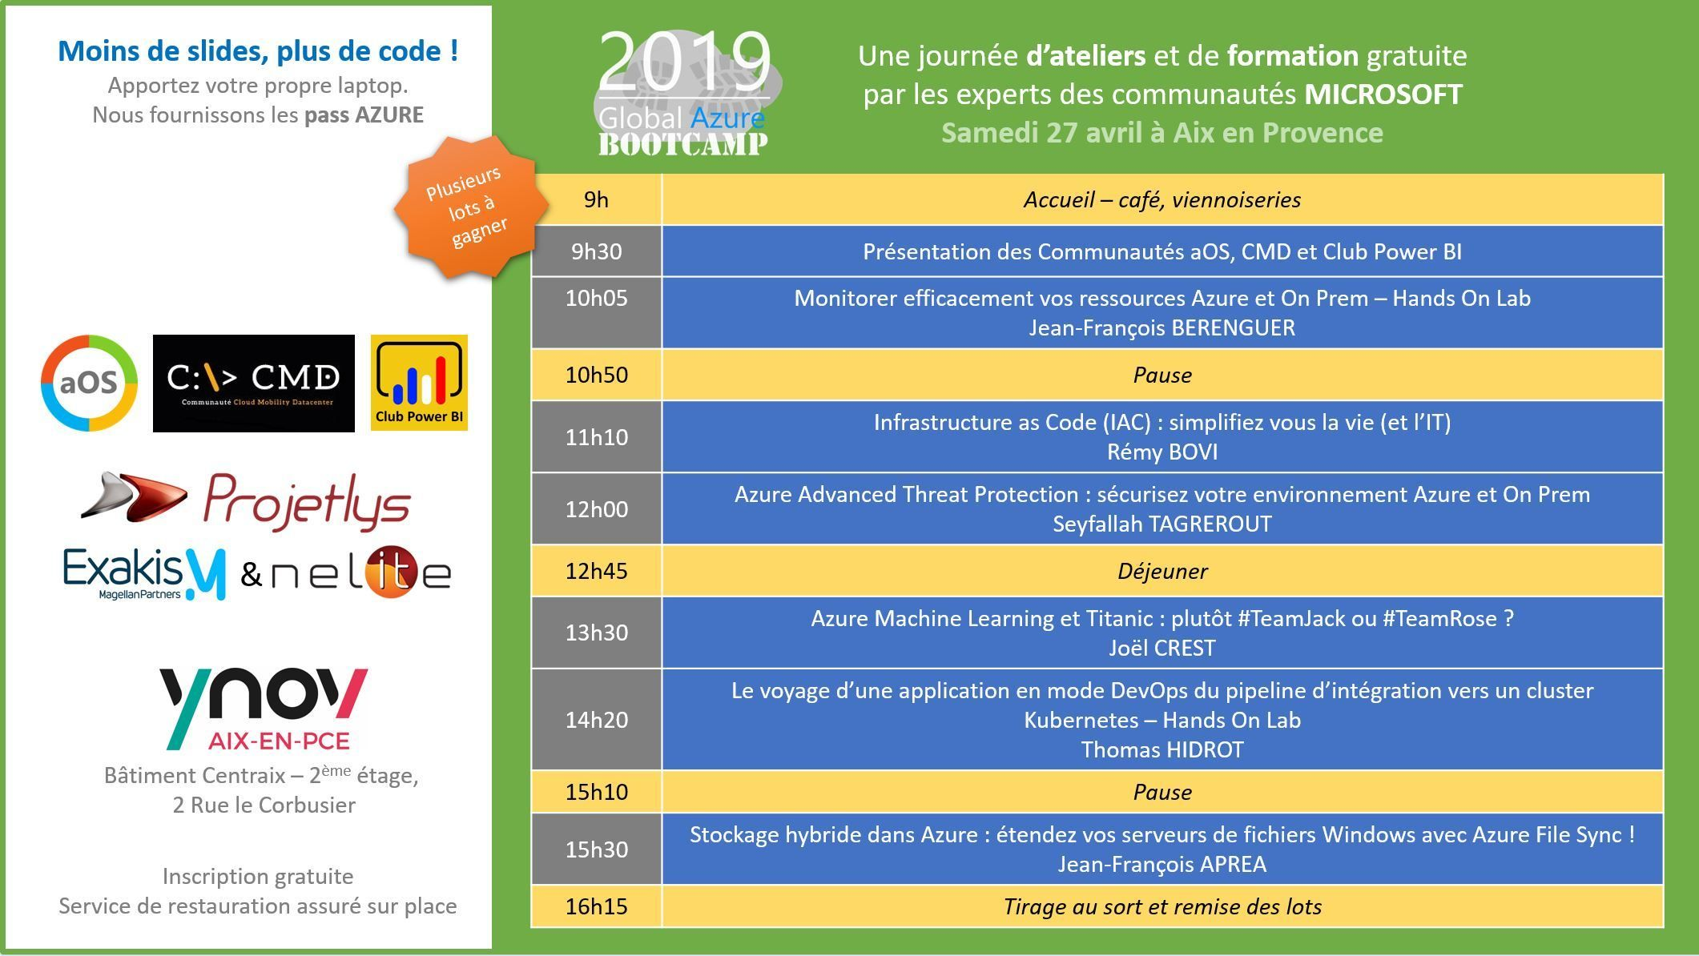

Slide 4










A BIG thank you to the 2019 Global Sponsors!

Slide 5
Infrastructure as code (IAC)
C’est quoi ?

Slide 6

YACK → IAC

Slide 7
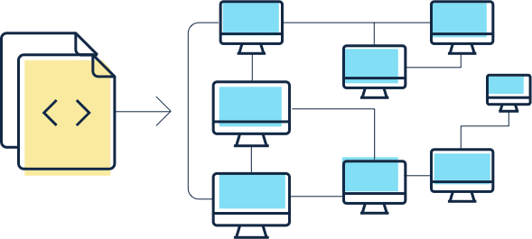
L’Infrastructure as Code : Définition
« L’Infrastructure as Code, ou IaC, est un type de configuration informatique permettant aux développeurs et aux techniciens d’exploitation de gérer et d’approvisionner automatiquement l’infrastructure informatique par le biais du code sans passer par des processus manuels. »

Slide 8
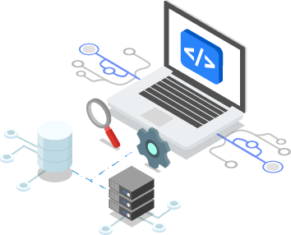
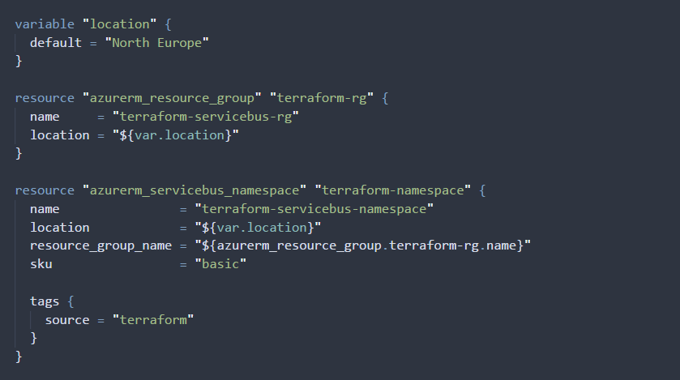



L’Infrastructure as Code : Principes
« L’IaC s’appuie sur un langage descriptif (DSL - Domain-Specific-Language) pour coder des processus de déploiement et de mise à disposition qui sont adaptatifs et plus polyvalents. »

Slide 9

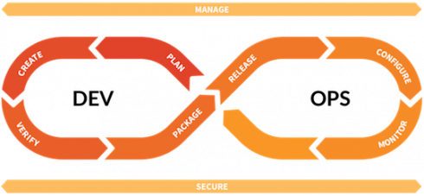
L’Infrastructure as Code : Partie intégrante des processus DEVOPS

Slide 10
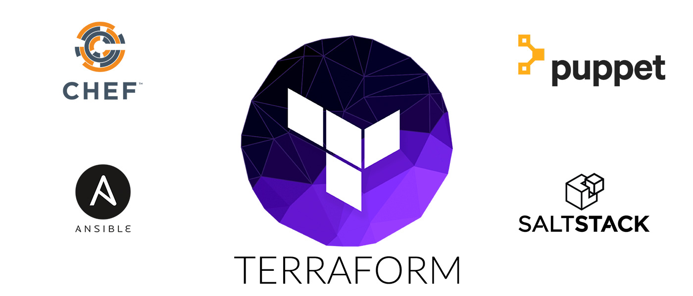
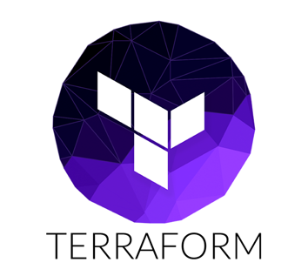
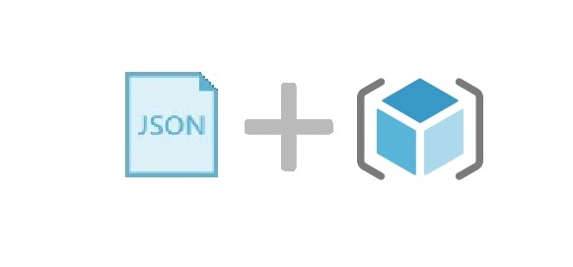
L’Infrastructure as Code : Les outils

Slide 11
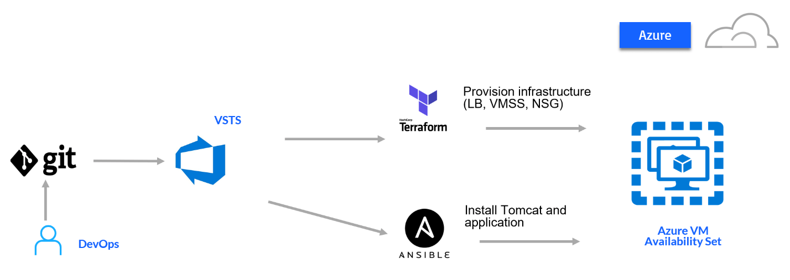

L’Infrastructure as Code : Exemple de déploiement devops

Slide 12




Les labs !


Slide 13
L’Infrastructure as Code : Les labs
https://github.com/randb13/GAB2019
LAB1 : MES DEBUTS AVEC TERRAFORM ET AZURE
LAB2 : TERRAFORM ET AZURE DEVOPS

Slide 14
Merci
d’être venus
A bientôt !

